Slide 1
DAIS – Dashboard and Infotainment System
Noll, Marco, 870529 Frenzel, Julian, 870716 Schug, Jens Cedric, 870886 Zimmermann, Philipp, 870872

Slide 2
Grundidee
Dashboard- und Infotainmentsystem
Design der beiden Systeme soll aufeinander abgestimmt sein
Kommunikation über MQTT

Slide 3
Basisfeatures
Dashboard
Grundfunktionen (Tacho, Warnleuchten etc.)
Fahrzeugdaten (Verbrauch, Türen)
Zusatzfeatures
Navigation
Medienanzeige
Bedienung des Autos

Slide 4
Basisfeatures
Infotainment
Musik
Telefon
Klimasteuerung
Status des Autos
Zusatzfeatures
Navigation
Browser
Kalender

Slide 5
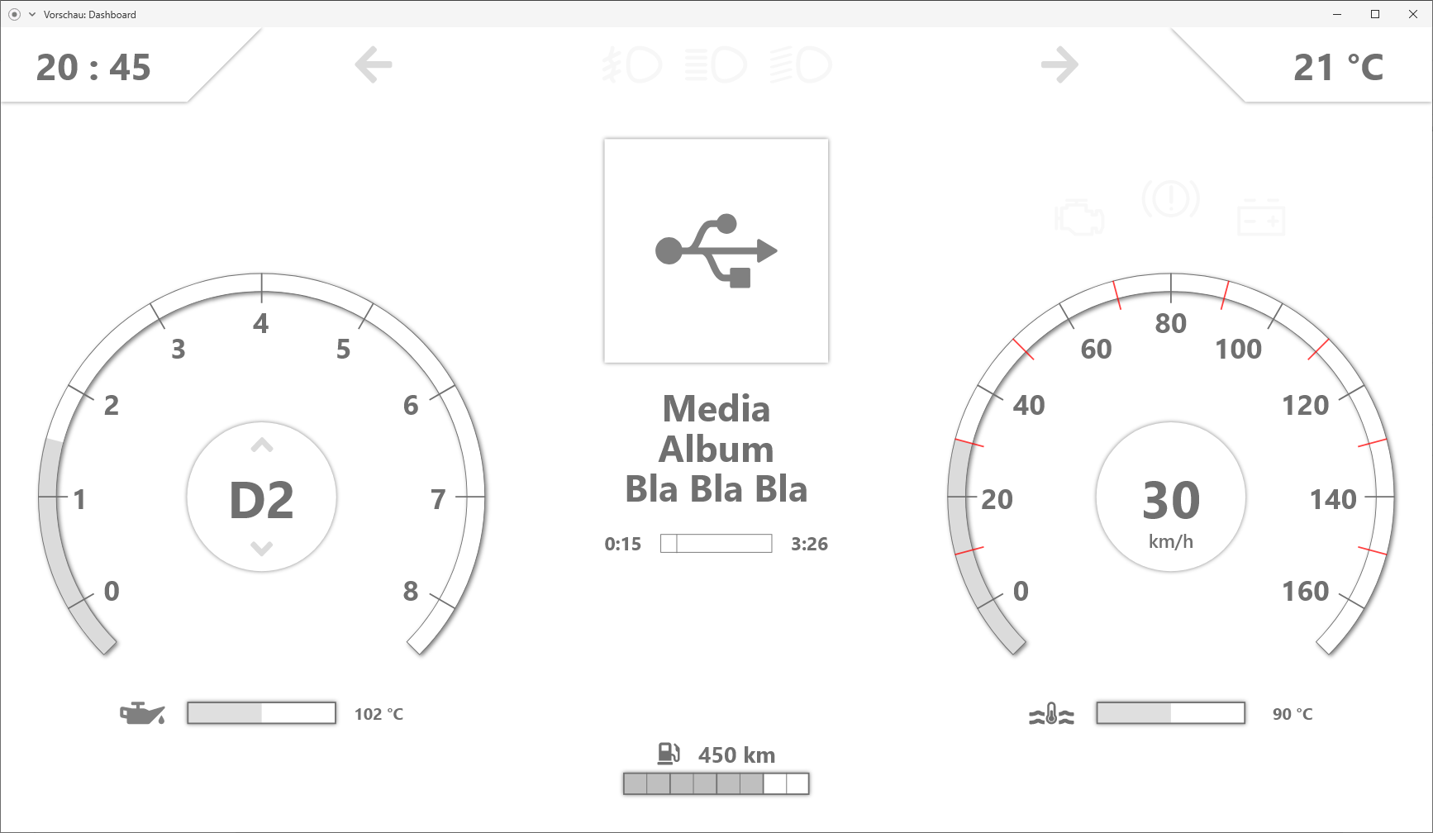
Konzepte

Slide 6
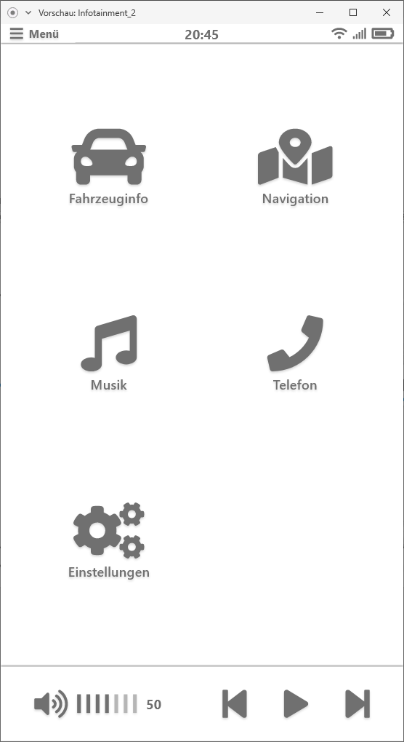
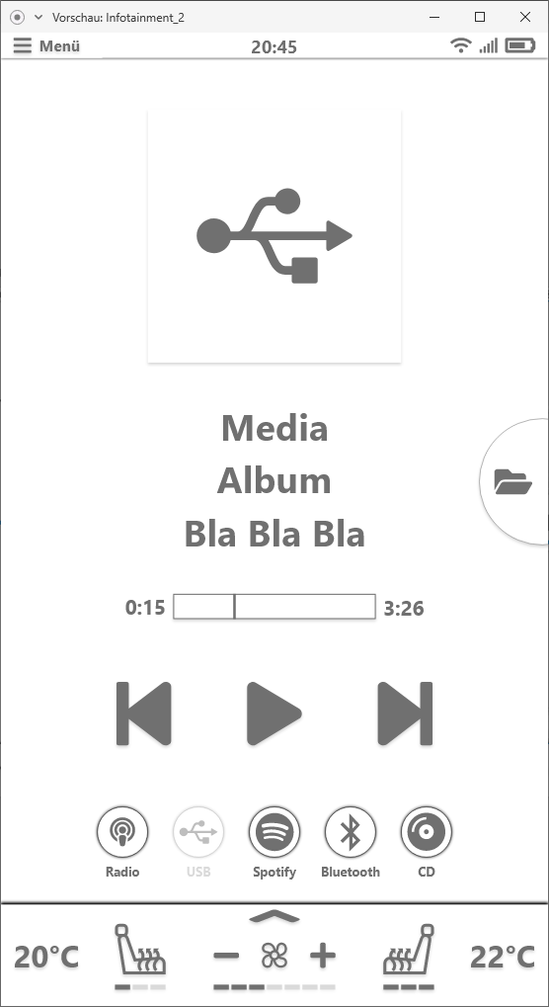
Konzepte

Slide 7
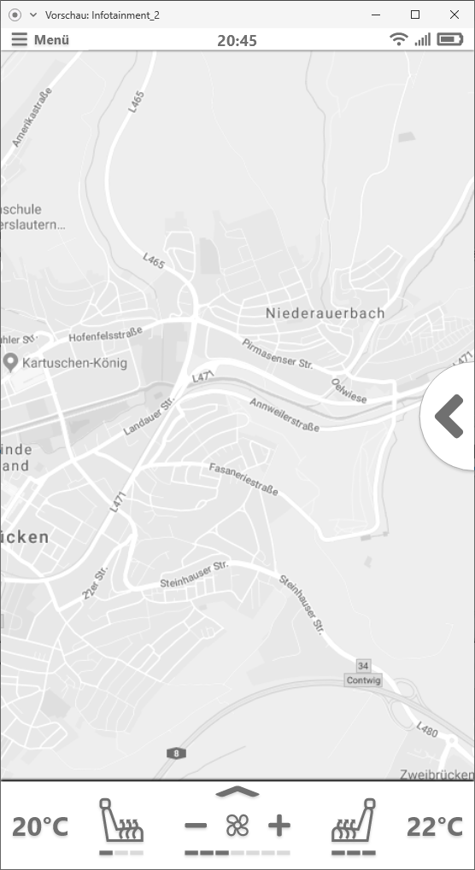
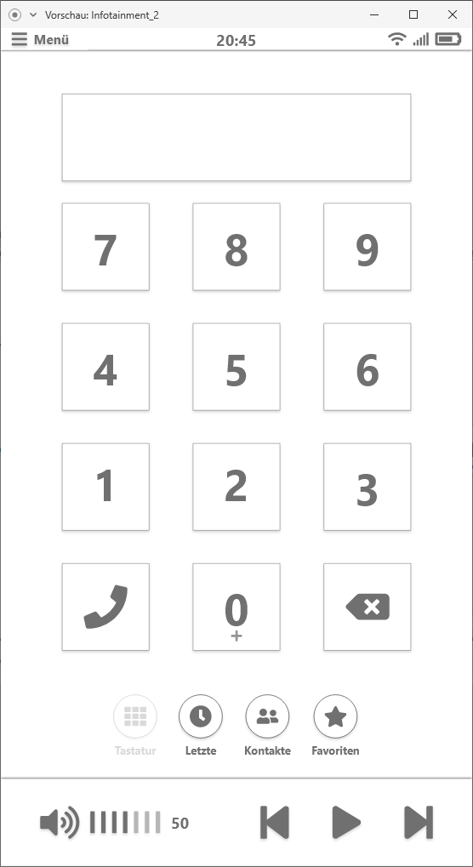
Konzepte

